Slide 1
Французька естрада
Джо Дассен

Slide 2

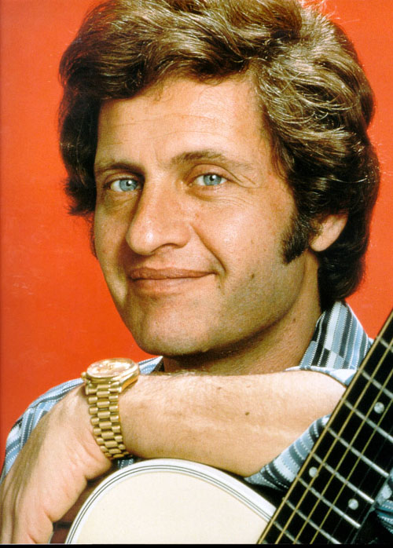
Джо Дассен
Народився 5 листопада 1938 року в Америці, у Нью-Йорку. Батьки Дассена у той час працювали в Америці. Його батько був відомий режисер -Жюль Дассен. Мати також належала до світу мистецтва, вона була відомою скрипачкою, її ім’я – Джо Беатріс Лонер. Мати навчала хлопця музики, а батько брав Джо на бродвейські постановки. Спочатку у житті хлопця кіно перемагало і в 11 років він вже став ассистентом батька. Після закінчення війни сім’я повернулася на Батьківщину, та невдовзі батьки Джо Дассена розійшлися. Вже молодий юнак – Джо все розумів і зберігав близькі стосунки як з батьком, так і з матір’ю.

Slide 3
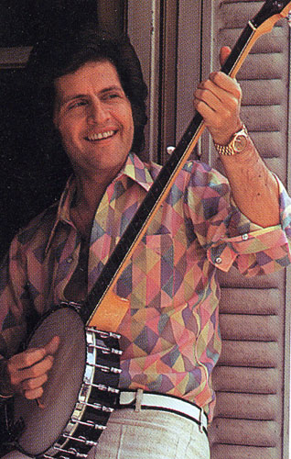
У якийсь момент Джозеф Айра Дассен вирішив стати етнографом і повернувся до Америки. Він навчався у Мічиганському універститеті. Навчання хлопцю давалось легко, але він потребував грошей, щоб забезпечити самого себе. Він підробляв та мав час для гри на гітарі. Так у молодого музиканта з’явилися свої слухачі. Перші його виступи проходили в нічних кабаре. Тоді Дассен співав на англійський. Його пісні одразу привернули увагу публіки. Він відрізнявся від усіх тогочасних відомих зірок. Дассен поєднав дві абсолютно різні речі: традиції шансона і елементи національної американської культури. Але професіональним співаком Джозеф став на французькому підґрунті.

Slide 4

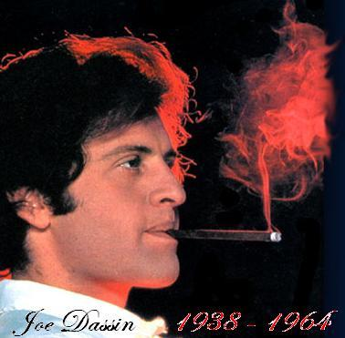
Після закінчення університету, Джо ще не був впевнений, що естрада - це його покликання. Він повертається до Франції і працює на одній з радіостанцій. Після цього Дассен виконав у кіно дві самостійні ролі, які, правду кажучи, не принесли йому слави.

Slide 5
На одній з вечірок Джо познайомився з симпатичною француженкою на ім'я Маріз. Виявилося, що дівчині дуже подобається його спів - невигадливі американські пісеньки в стилі кантрі, які він розучив, живучи в Америці. Всякий раз, коли Дассен співав, Маріз слухала із захопленням, а одного разу вона записала його пісні на магнітофон.
Джо - за характером м'який і нерішучий - якраз потребував енергійної і живої подрузі, здатної надихнути його на подвиги. Маріз звела молодого музиканта з потрібними людьми - працівниками радіостанції Сі-бі-ес. Дассена умовили виступити в ефірі.
Успіх прийшов не відразу. Перша платівка з американською музикою викликала інтерес хіба що у любителів вестернів. Зате коли Дассен заспівав французькі шансони, публіка була в захваті.

Slide 6
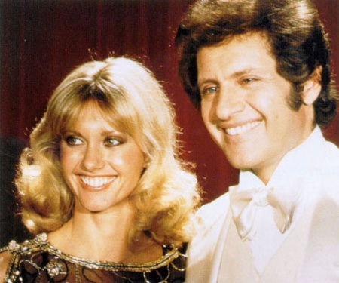

Slide 7
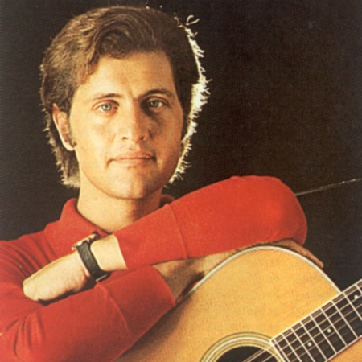
«Я намагаюся розважити публіку, змусити її забути про турботи і прикрощі, відводжу в красивий світ, де панує любов, намагаюся вселити надію на зустріч», - зізнавався співак.
І він швидко знайшов однодумців - поетів П'єра Делланое і Клода Лемесля, які стали складати вірші для його мелодій. У короткий термін Дассен підкорив широку аудиторію. Його пісні насвистували вуличні хлопчаки, вони звучали на студентських вечірках, по радіо, телебаченню і, звичайно ж, на концертах.

Slide 8
- Пісня має важливу соціальну роль, - говорив він наприкінці 70-х років кореспонденту "Юманіте". - Вона допомагає людям жити. І в цьому сенсі я відчуваю себе "заангажованим" співаком. Зрештою, не така це погана справа - розважати простих людей. Мої пісні доступні широким колам слухачів.
Мені глибоко огидні претензійні пісні, і я радію, що мене не звинувачують хоча б в претензійності. Мені здається, що для успіху необхідно 10 відсотків натхнення, 20 відсотків праці і 70 - удачі. На мою долю вона випадає. Але я не думаю, що мене можна назвати модним співаком. Вистава, яку я даю, народжує якесь єднання тих, хто в залі, і тих, хто на сцені. Якщо між ними не пробіжить струм, то потрібно йти з естради.
Коли Джо Дассен вперше приїхав до СРСР, щоб заспівати на урочистому відкритті готелю "Космос", зведеної в Москві за участю французьких інженерів і робітників, його ім'я було відоме хіба що знавцям. Але радянські слухачі брали співака серцево вже з першого концерту. Надалі Дассен користувався небаченою популярністю в нашій країні. На жаль, незабаром раптова смерть обірвала кар'єру Джо Дассена.
Сімейне життя, що починалася так вдало, надалі стала для співака причиною прикростей і, швидше за все, смерті.
Якось повертаючись до Парижа після відпочинку в Греції, в салоні літака Джо побачив струнку світловолосу дівчину.
"Я закохався, як хлопчисько", - пізніше зізнається співак.
Так Христина і Джо стали коханцями, і протягом декількох років Дассен вів подвійне життя. З Маріз він розлучився в 1973 році після смерті первістка, який прожив всього п'ять днів.
- Нас роз'єднав не успіх. Нас просто розлучила життя, - скаже про розлучення Дассен.

Slide 9
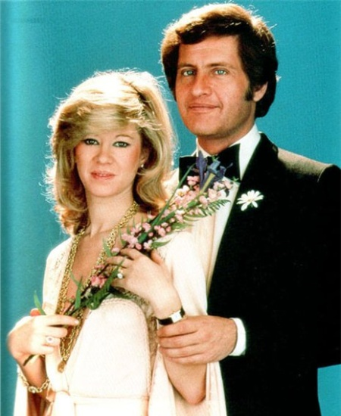

Slide 10
З Крістін вони одружилися тільки в січні 1978 року. А у вересні 1978 року у них народився син Джонатан. Але щастя було недовгим. Дассен постійно гастролював, а Крістін часті розлуки приводили у відчай. Одного разу в пошуках розради вона спробувала наркотики. Незабаром і Дассен став користуватися кокаїном, і подружжя опинилися в пастці.
Розплата не змусила себе довго чекати: у Джо різко погіршився стан здоров'я, Крістін просто не могла себе контролювати. У цій напруженою, істеричною жінці зовсім не залишилося нічого від Крістін, яку полюбив Дассен. Колись їх рідкісні зустрічі були для нього найбільшою радістю, тепер же він хотів якомога швидше розлучитися. Однак виявилося, що Крістін знову вагітна. Джо метався як загнаний звір.
Він вважав, що в усьому винна його недолуга дружина. Вона нездатна будувати нормальні відносини, вести будинок, виховувати дітей. Одному Богу відомо, яку гіркоту і біль відчував Дассен. 22 березня 1980 Крістін народила другого сина. Вже наступного дня Джо подав заяву про розлучення. І почав виснажливу боротьбу за дітей. Дассен намагався переконати суд, що Крістін не можна довіряти дітей.
Йому вдалося домогтися тимчасового рішення на свою користь, але Бог покарав його за самовпевненість і жорстокість. Джо звалив серцевий напад, і цілий місяць він був прикутий до ліжка.
Ледве співакові стало трохи легше, він повіз своїх синів, молодшому було всього чотири місяці, на Таїті. Йому хотілося відвезти їх скоріше від Крістін і самому більше не бачити цю жінку. Воістину від ніжної любові до сліпої ненависті лише один крок! Він шукав порятунку на цьому райському острові, а знайшов смерть. На наступний день після приїзду, за обідом, Дассен несподівано зігнувся від різкого болю.
Поруч з ним був його друг - Клод Лемесль. Він спробував зробити Джо масаж серця, але нічого не допомогло. Станція "швидкої допомоги" перебувала на іншому кінці острова. Знаменитий співак помер прямо за столом. Сталося це 22 серпня 1980 ".

Slide 11
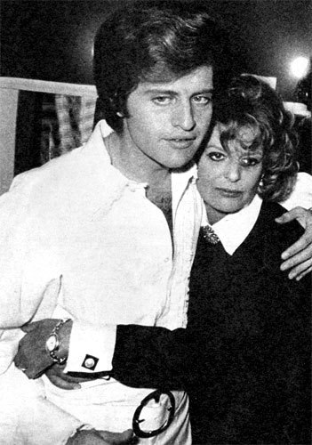

Slide 12
